Slide 1
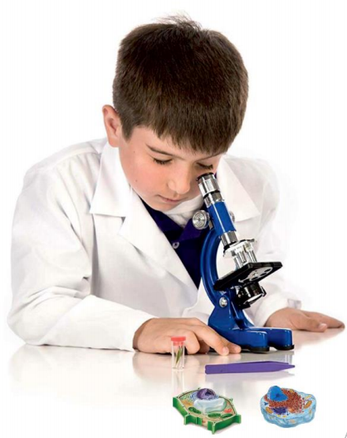
БИОЛОГИЯ
11 КЛАСС
ТЕМА
Урок-закрепление знаний на общие закономерности биосферного уровня жизни

Slide 2
Когда примерно зародилась жизнь на Земле?
2,8 млн. лет назад
2,8 млрд.. лет назад
3,8 млн. лет назад
3,8 млрд. лет назад

Slide 3
Что такое биосфера?
Твёрдая оболочка Земли
Газовая (воздушная) оболочка Земли
Оболочка Земли, населённая живыми организмами
Оболочка, включающая водные ресурсы Земли

Slide 4
Какое вещество составляют нефть, газ, уголь?
Биокостное
Биогенное
Костное
Космическое

Slide 5
Что такое рассеянное вещество?
Атомы различных веществ (цинк, медь)
Атомы радиоактивных веществ (уран, торий)
Продукты, образованные без участия живого вещества
Продукты, образованные живым веществом

Slide 6
Как образуется ил?
При деятельности живого вещества
При деятельности костного вещества
При совместной деятельности живого и костного веществ
При совместной деятельности биогенного и костного
веществ

Slide 7
Какова роль живого вещества в эволюции биосферы?
Живые организмы являются движущей силой эволюции
Изменение климата, атмосферы, геологических слоёв
Образование минералов и горных пород
Живые организмы способствуют появлению ноосферы

Slide 8
Какой движущий фактор способствовал образованию биосферы?
Биологическая эволюция
Эволюция разума
Геохимические и климатические изменения
Возникновение человека

Slide 9
Какие стадии эволюции биосферы относятся к биогенезу?
Образование биосферы
Образование и видоизменение биосферы
Видоизменение биосферы и антропогенез
Антропогенез

Slide 10
Какие первые живые организмы появились на Земле?
Аэробные автотрофные прокариоты
Аэробные автотрофные эукариоты
Анаэробные гетеротрофные прокариоты
Анаэробные гетеротрофные эукариоты

Slide 11
За счёт чего произошло насыщение атмосферы кислородом?
Разогревание поверхности Земли и выход газов наружу
Соединение углекислоты и водорода
Появление фотосинтезирующих бактерий и водорослей
Действие солнечной радиации

Slide 12
Кто были первые организмы на Земле, и в какой среде они зародились?
а) эукариоты – в водной;
б) прокариоты – в водной;
в) эукариоты – в наземно-воздушной;
г) прокариоты – в наземно-воздушной.

Slide 13
Какое утверждение не верно :
1.Биосфера это оболочка Земли, населенная живыми организмами.
2. Озоновый слой расположен в тропосфере.
3. Внешняя твердая оболочка земного шара называется мантией.
4.Размножение организмов обуславливает давление жизни и плотность жизни.
5.Эффективность использования растениями солнечной энергии в процессе фотосинтеза составляет 0,1-0,5%.
6. К универсальным биогенным элементам относится бор.
7. Быстрота размножения и широкая распространенность микроорганизмов обусловливают их колоссальную роль в биосфере.
8.Азотфиксирующие бактерии относятся к хемосинтезирующим бактериям.
9. Ноосфера - это «разумная оболочка» Земли.

